Slide 1
果樹安全資料の構成
本資料は、果樹農業について、次のような構成で機械の事故事例等を取り上げています。
事故防止の基本
耕うん・整地【乗用型トラクター、歩行型トラクター】
防除・除草【スピードスプレーヤ、刈払機】
運搬【モノレール、トレーラー、トラック】
機械以外【脚立】
※事故事例は全て実例です
Notes:
農業者の安全意識はすごく低い
前ページで述べた理由から本スライドの記述のようなことが起こるとも言える。即ち
○義務的な安全研修が行われない
○安全管理責任者などの配置もない
○労働基準監督署のような、安全を仕事とする組織・要員がない
このため、当の農業者の安全意識も、残念ながらかなり低いものとなっている。
【３０】

Slide 2
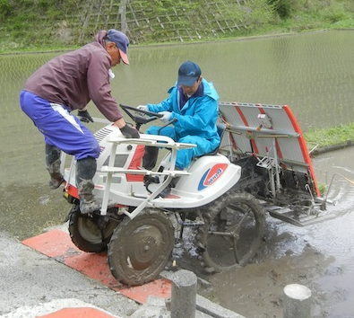
農業関係者の安全意識の実態
１．事故防止の基本
こんな場面を見聞きしたことはありませんか？
機械に乗る時にサンダル履き
田植機の前部にしがみついて重しになる
トラクターに小さな子供を乗せて喜ばせる
火のついたタバコをくわえてガソリンを補給する
などなど・・・決して悪気がある訳ではないけれど・・・
「気をつけてやれば大丈夫、事故なんて
そうそう起こるものじゃないから」
「いちいち気にしていたら、仕事にならない」
「普通」のことでしょうか？ 本当は危険なことです
周囲も部下ならともかく、他人であれば注意はできないのが普通
Notes:
農業者の安全意識はすごく低い
前ページで述べた理由から本スライドの記述のようなことが起こるとも言える。即ち
○義務的な安全研修が行われない
○安全管理責任者などの配置もない
○労働基準監督署のような、安全を仕事とする組織・要員がない
このため、当の農業者の安全意識も、残念ながらかなり低いものとなっている。
【３０】

Slide 3
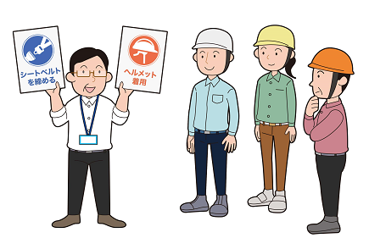
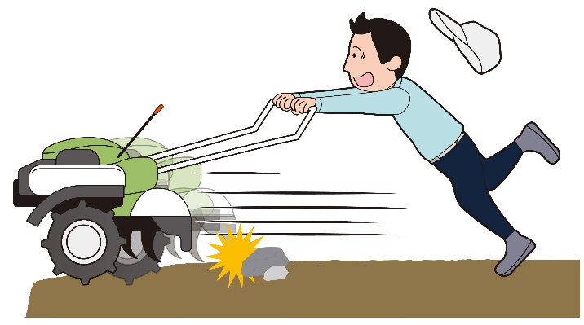
具体的な安全対策をどうするか？
１．事故防止の基本
それじゃ、「注意喚起」だ、「安全教育」だ、
「手順書」だ「危ない場所では気をつけよう！」
でも
注意しているつもりでも、人は必ずミスをします
わかっているつもりでも、違う手順でやってしまうことがあります
危ないとわかっていても、気をつけてやれば大丈夫と思ってしまいます
これらは全て重要なことであり、やっても仕方ないというわけではありません
「気をつける」だけでは事故は防げません
人はミスをする生き物です
では、どうしたらよいのでしょうか？
Notes:
人はミスをすることを前提に対策を講じるべき
事故に対して「○○に気をつければよかった」→「気をつけなかったから悪かった」との分析がされてしまいがちだが、そうではない。（だからといって、気をつけなくてもいいという訳ではないが。）
人がミスをすることを前提にして、予め講ずることのできる対策がある。

Slide 4
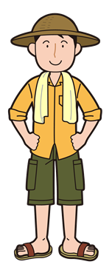
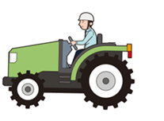

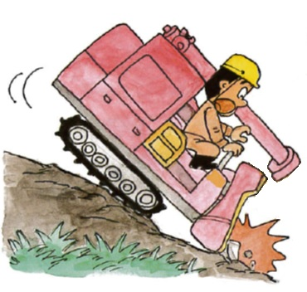


予め潰せる要因は多い
１．事故防止の基本
「事故は人のミスのせいで起こった」と思われがちですが・・
必ずと言っていいほど、他の要因も重なっています！
フレームなし
事故の要因の種類
機械や器具に関わること
機械
事故現場の環境に関わること
環境
作業・管理に関わること
作業
人に関わること
人
服装ひどい
４番目の「人に関わること」以外の要因を事前に潰せば、
人がミスをしても被害を小さく抑えることができます
その上でミスを減らす努力をしましょう
段差未整備
Notes:
事故は人のミス以外にも3つの要因あり
事故の主要因を4つに大別すると、赤字で示した3つまでは「ついうっかり」してしまうことではなく、事前に対策ができる要因である。
【機械や器具に関わること】
左上のフレームの装備されていないトラクターを用いている図のようなこと（悪い例）
農業機械自体の安全性に問題があるかどうかとの観点
【事故現場の環境に関わること】
左下の急傾斜で段差のある進入路の図のようなこと（悪い例）
このほか、例えば農道が雑草繁茂により見通しが悪い、刈払い作業をするところのゴミを除去していないなど機械作業をする周囲の状態に関する観点
【作業・管理に関わること】
右側の不安全な服装をしている図のようなこと（悪い例）
このほか、例えば作業計画が詰め込み過ぎで無理がある、行き場所を誰にも告げずに一人で機械作業をするなど作業そのものの実施方法に関する観点
【３０】【１５】

Slide 5
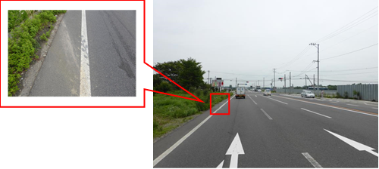
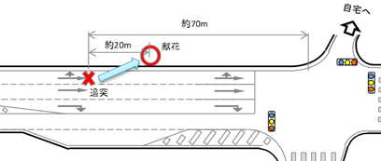
２．耕うん・整地
乗用型トラクター事故事例(1)
死亡例
【事故の概要】日没の約30分後、ブロードキャスタ装着のトラクター（26PS、2柱式安全フレーム仕様）で帰宅。国道の左側車線を走行中、乗用車に追突され、道路外に押し出されて側溝に転落。→トラクターから投げ出され、全身を強く打ち死亡。
シートベルトなし
ヘルメットなし
小特免許トラクターで尾灯なし
交通量の多い国道
街灯設置なし
日没前に帰宅できなかった
・特に路上では必ずシートベルト・ヘルメットの装着
・自動車との速度差を考慮し、三角反射板、テールライトの装着
・明るい内に帰宅、若干遠回りでも交通量の少ない経路を用いる

Slide 6
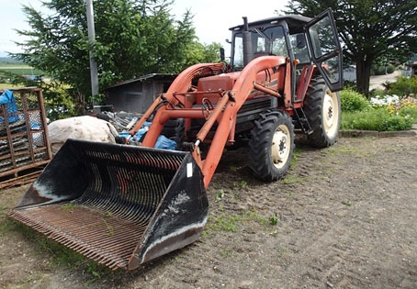
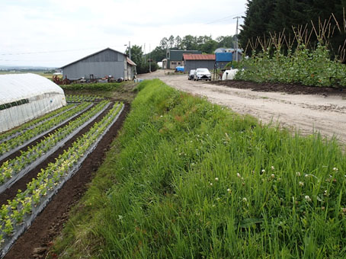
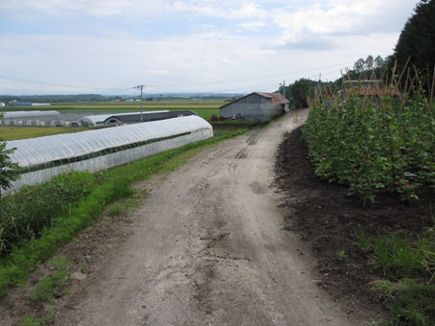

２．耕うん・整地
乗用型トラクター事故事例(2)
重傷例
【事故の概要】夕方にトラクターで走行中、右側の畑の支柱が目に入って脇見運転となり、左側斜面に脱輪したため、ローダで後方へ引き上げてもらう途中でトラクターが傾き、斜面下へ転落 ⇒キャブ付きにもかかわらず頭部打撲及び裂傷
車体に対して道幅が狭い
※救急搬送、通院３カ月
車幅約1.8m
転落地点
シートベルトなし
ヘルメットなし
道幅2.4m
(写真は拡幅後3.2m)
夕方になって急に作業が入った
トラクター
進行方向
脇見運転
・作業にはゆとりをもって（なるべく急な作業とならないよう）
・引上げなど特に危険な作業は、絶対にシートベルト・ヘルメットの着用
・【良かった点】事故後、自ら道路の拡幅をした→適切な環境づくり

Slide 7
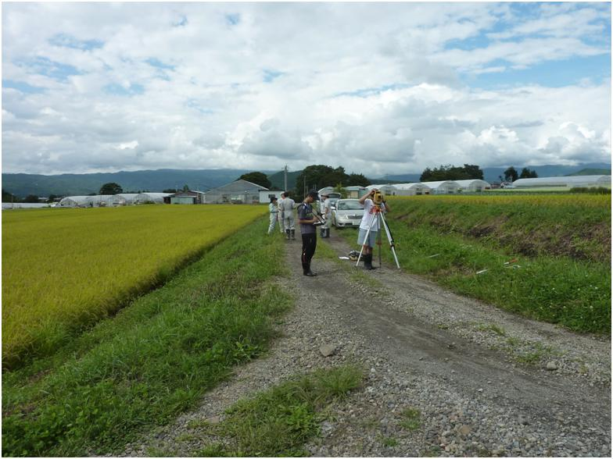
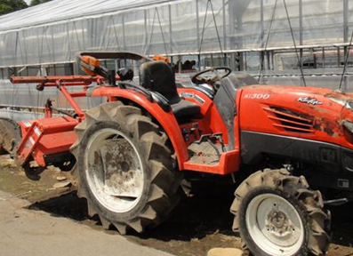
２．耕うん・整地
乗用型トラクター事故事例(3)
※水田の事故例ですが内容は他作物にも共通するので紹介
死亡例
【事故の概要】トラクターで水田地帯の農道を単独走行中、不詳の原因により水田に転落し機体は転倒。可倒式の2柱フレームを倒したまま運行していた。 ⇒本人は機体の下敷きとなり顔面が水面下から動かせずに溺死。
フレームを倒したまま！
実物のトラクター
傾斜30゜高さ約１ｍの斜面
ただし道幅は2.5ｍとさして狭くない
斜面の注意喚起
の標識等はない
ついよそ見をした？（詳細不明）
・トラクター運行に当たっては絶対にフレームを倒さない
・その上で、シートベルト・ヘルメット着用
・注意カ所にはポールや安全標識などを設置

Slide 8
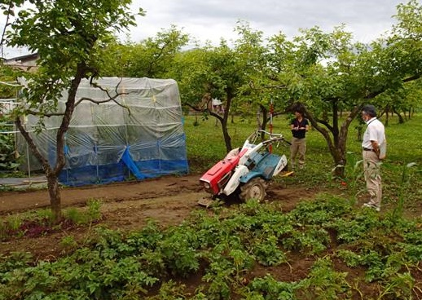
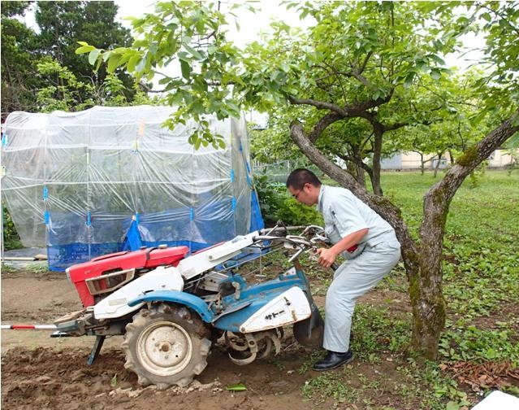
２．耕うん・整地
歩行型トラクター事故事例
死亡例
【事故の概要】歩行型トラクターで耕うん作業をはじめようと、後退しながらほ場端で畝への位置合わせを行っていたところ、後退しすぎて隣の果樹園の樹木と機体に胸部を挟まれ、翌日に家族が発見 ⇒胸部圧迫等で死亡
当日帰宅時間等を告げていない
ほ場に対して機械が大きい
挟圧防止装置なし
挟まれた樹木
機械
後方や走行部が見にくい
作業予定だったほ場
・安全装置を備えた機械を導入する
・作業環境と機械の組合せを見直す
・作業予定を家族・仲間で共有、危険な作業は定期的に安否確認する
Notes:
歩行型トラクターの典型的な死亡事故
ひとり作業による死亡例。歩行型トラクターによる死亡事故は後退時にハンドルと後ろの構造物等に挟まれる例が最も多い。この事故の要因として、
(1)古い機械で「挟圧防止装置：バック時に挟まれると自動的にクラッチが切れる装置」「デッドマンクラッチ：つかんだ時にクラッチ・接続、はなすとクラッチ・切断となる構造」などが装備されていなかった。
(2)ほ場のサイズにあわない、大きすぎる機械を用いていた。
(3)家族に行き先を告げておらず、夜になって帰宅しなくても家族もいつもの知り合いを訪ねているのでは等と考え、朝まで探しにいかなかった。
なお、全ての機械作業に共通だが、なるべく2人以上で作業するようにするべき。このケースも、他に人がいれば死亡までには至らなかった可能性。
【３０】

Slide 9
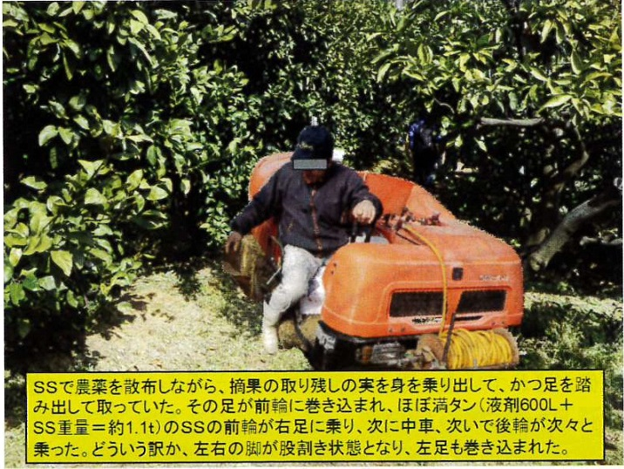
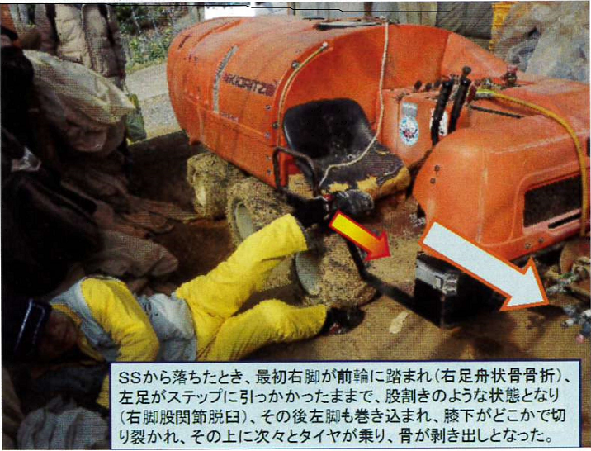
３．除草・防除
スピードスプレーヤ事故事例(1)
重傷例
【事故の概要】みかん園でSSによる防除作業中、摘果取り残しに気づき運行したまま右足を出し身を乗り出して摘果をしようとした。その右足が前輪に巻き込まれ、中輪、後輪と順番に引かれ、左足も巻き込まれた。
⇒右足骨折、股関節脱臼その他、入院5カ月半
乗ったまま摘果という、無理な作業をしようとした
当日は、外部団体との連絡等で多忙であり、焦っていた
・経験十分でも、無理な作業はしない(別作業は降車して、慣れが油断を)
・作業にはゆとりをもって（なるべく急な作業とならないよう）

Slide 10
３．除草・防除
スピードスプレーヤ事故事例(2)
【事故の概要】果樹園でSSによる防除作業中、圧力計を見ようと頭を起こした際、頭が枝で打たれて後方に押されたが、痛みに耐えつつ作業を続けた
⇒帰宅後に受診したところ頸椎損傷、しばらくの間コルセット装着
異音が聞こえ、つい頭をあげた
枝が低い場所を走行していた
枝を避けるため木に近づくと、頭を左に傾けるという方法で運転している。このときも傾けたが、同時にSSの音が変わった気がして圧力計を確認しようと持ち上げたところ、枝にぶつかった。異様な音が頭の中で聞こえ、ヘルメットが脱落した。頭が熱くなり、その後痛くなってきたが、忙しいときでもあり４時間作業を続けた。
車高115cm
約150cm
キャビンなし
多忙な時期で疲労がたまっていた
・負傷時は安易に自己判断せず直ちに受診する（重症化回避）
・作業にはゆとりをもって（なるべく急な作業とならないよう）
・可能な限り、機械に合わせた樹形とし、キャビン付きSSを用いる
・【良かった点】ヘルメットを装着していた

Slide 11
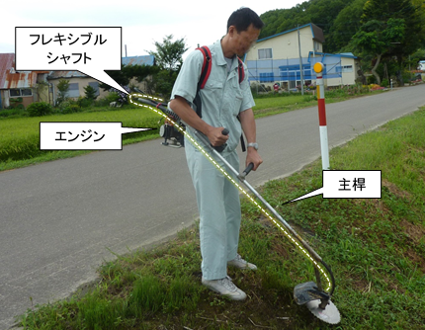
３．除草・防除
刈払機事故事例(1)
重傷例
【事故の概要】背負式刈払機で水田畦畔を草刈作業中、ほ場進入口付近を刈っていたところ、脇にあった盛り土に刈刃があたり、キックバックを起こして左足に接触 ⇒小指関節粉砕骨折･切創
背負式で主桿の自由度が高くキックバックのリスク大
フレキシブルシャフト
エンジン
盛り土を放置
主桿
強風と寒さで疲労
危険な往復刈り
安全靴不使用
・現場に適した機械（背負･肩掛、刃の種類等）と保護具を使用する
・障害物を事前確認し、撤去できないものには目印をする
・正しい作業方法の習得と徹底（刈刃左前方1/3で刈払等）をする

Slide 12
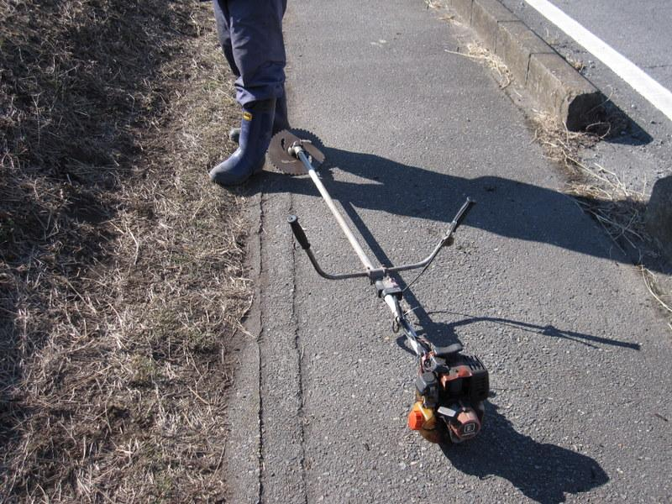
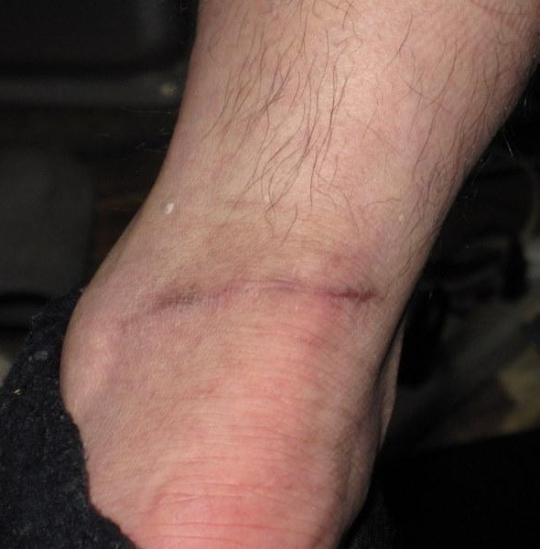
３．除草・防除
刈払機事故事例(2)
重傷例
【事故の概要】道路に面した畦畔の草刈り作業中、空き缶などを拾うため、作業を中断し、エンジンを切らずに道路の縁石に刈払機を置いたところ、エンジンの振動で刈払機が縁石から落ち、回転する刈刃が左脚に足に接触 ⇒左足首付近の切創、通院２週間、松葉杖１０日間
エンジンの振動で機体が移動
安全靴不使用
飛散物防護カバー欠落
切創部の痕
ゴミを事前に処理しない
エンジンを止めずに体から離す
・機械を体から離すときは必ずエンジンストップをする
・機械を正常に（飛散物防護カバー）、保護具（安全靴）を使用する
・障害物を事前確認し、ゴミを撤去しておく

Slide 13
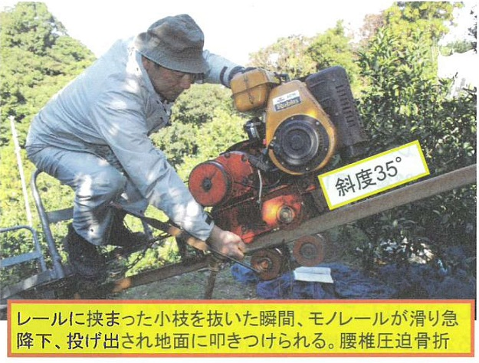
４．運搬
モノレール事故事例
重傷例
【事故の概要】みかん園で、モノレールに乗車して剪定枝等の片付けをしていた。レールと動力輪との間に剪定枝が挟まったので、エンジンをかけたまま抜いた瞬間、モノレールが滑り落ち20ｍ下がったところで体を投げ出される。
⇒腰椎骨折、入院1ヶ月
ヘルメット未装着
非乗車タイプのモノレールに乗車した
エンジンをかけたまま異物の除去をした
事故後、動けなくなったが携帯電話も投げ出され見当たらず。たまたま運良く夫人から電話があり着信音で携帯を発見、会話出来て迎えに来てもらった。
・人が乗車できないタイプには絶対に乗車しない
・小枝除去など運行以外で機械に手を出すときは、エンジンを止める
・ひとり作業に携帯は必須、加えて予備的にホイッスルも持つと良い
・ヘルメット着用

Slide 14
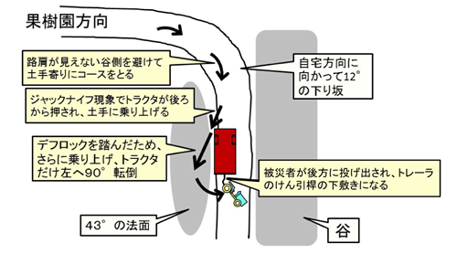
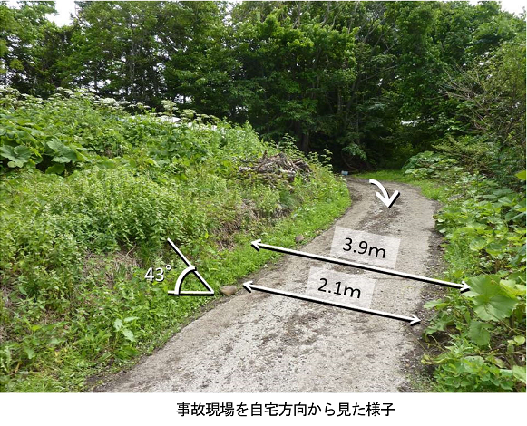
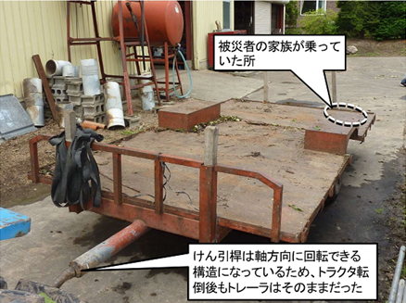
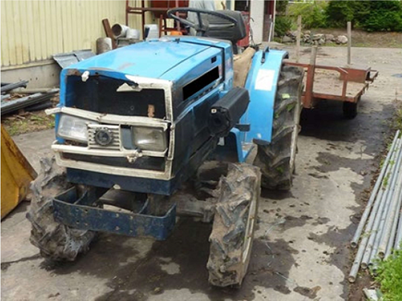
４．運搬
トレーラー（トラクター）事故事例
重傷例
【事故の概要】小雨の中、剪定枝を積んだトレーラーをけん引して下りの傾斜路を走行中、カーブでトレーラーに押されジャックナイフ現象※をおこす。スリップ防止になると思いデフロックペダル＊を踏んだところ、むしろ操舵が効かなくなり法面に乗り上げ横転。運転者は投げ出され、けん引桿の下敷きに。⇒肋骨3本骨折、肺圧迫による壊死1/3切除、入院40日
※トラクターが作業機に押されてくの字に折れ曲がり、制御がきかなくなる状態 ＊ぬかるみなどの脱出に使うが操舵が効きにくくなる
車体に対して路幅が狭い、12度の急傾斜でトレーラーに不向き、小雨に加え路肩に残雪
デフロックの意味を誤解
フレーム未装備
横転
ジャックナイフを起こした場所
乗り上げた法面
直接の被害とはならなかったが、家族が乗車していた（荷台には乗車しないこと）
・安全フレーム装備トラクターに交換した上、シートベルト・ヘルメット装着を
・そもそも急傾斜路はトレーラーに不向き、軽トラなどで運搬を
・デフロックなどの正しい知識を(研修等の受講)

Slide 15
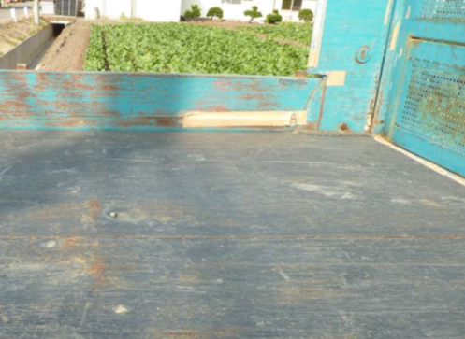
トラック事故事例
重傷例
４．運搬
【事故の概要】雨の中、トラック荷台にコンテナを積み込むため荷台上で作業していたところ、濡れた荷台で足が滑り、砂利敷の地面に転落
⇒肋骨骨折、外傷性肺気胸
鉄板ですべりやすい
雨の中、屋外での作業
荷台表面
約1.1ｍ
傷みをがまんして作業を継続、受診は翌日
この高さでも十分、重症化
・荷台程度の高さからの転落でも重大事故になることを認識する
・悪天候時はスケジュールの組み直し、場所の変更等の検討を
・負傷時は安易に自己判断せず直ちに受診する（重症化回避）
１メートルは一命取る（労働安全関係者の間で言われている）

Slide 16
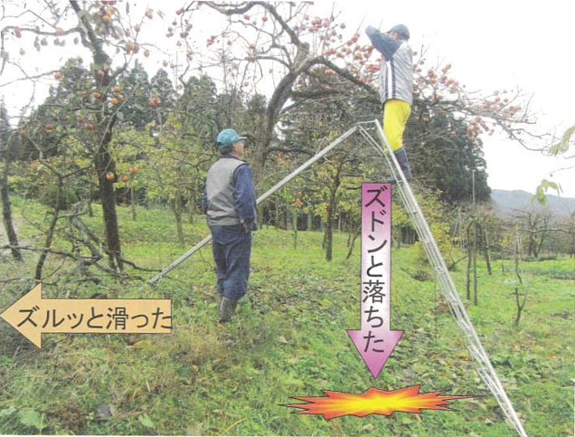
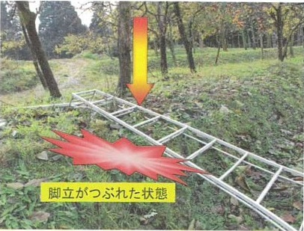
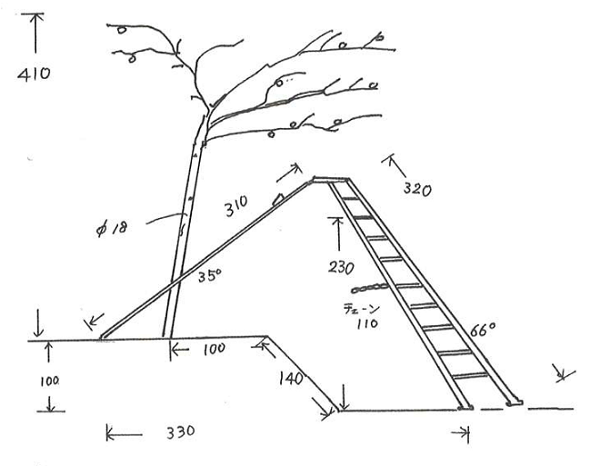

脚立事故事例(1)
重傷例
５．機械以外
【事故の概要】干し柿用の平核無を収穫するのに地面に段差があったので、三脚の足を大きく開き10段のうちの8段目に乗って作業をしていたところ、一本足が滑り完全に開脚。当然本人は落下。⇒右足脛骨骨折、入院1ヶ月
段差のある地面で用いた
大きく開脚するため、チェーンは届かないので使用しなかった
一本足が３５゜という極端な低角度で立てた
・地面の形状にあった脚立を、あくまで平面上で用いる
・チェーンをかけないような使い方は絶対にしない
(昇降面の角度は７５゜、チェーンではなく屈折式の金具を用いる)

Slide 17
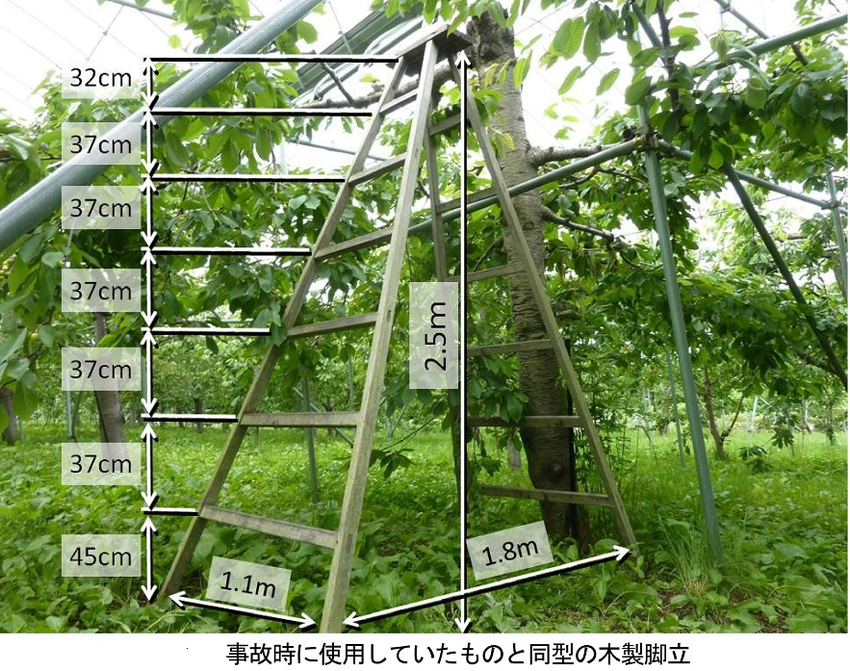
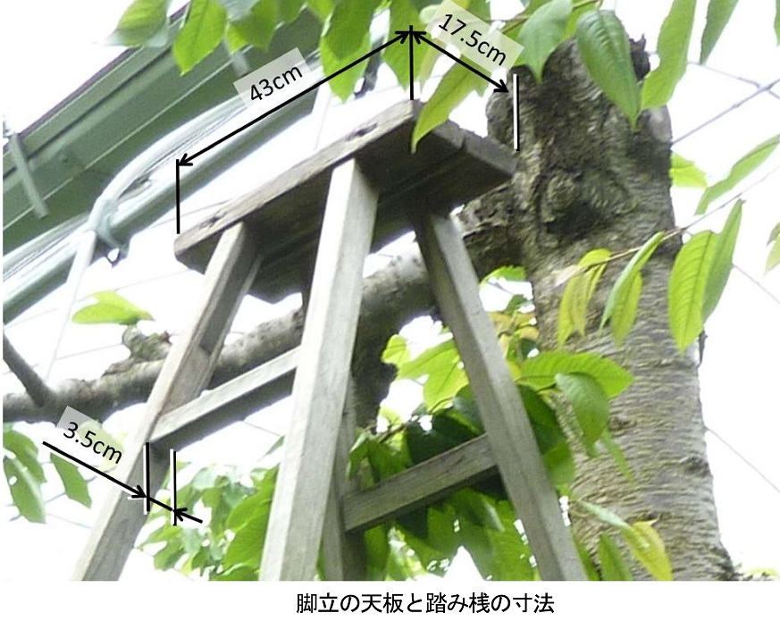
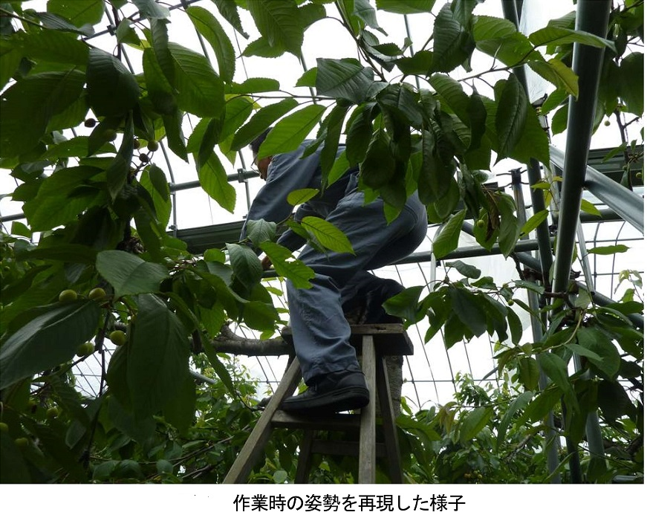
脚立事故事例(2)
重傷例
５．機械以外
【事故の概要】プルーンを収穫するのに木製脚立を用い、片足を天板に乗せ横向き・前屈みで作業をしていたところ、バランスを崩し落下。踏み桟に足を強く打ち付ける。⇒アキレス腱断裂、入院20日、9ヵ月後もリハビリ中
正しい作業方法を知る機会（研修等）がなかった
天板が大きく、乗るのを促すような形で、禁止表示もない
周囲に枝が多く、危険を意識しにくい
・脚立の天板には乗らない：その旨表示。
・脚立は作業する方向に立てる。横向きの作業はしない。

